Slide 1


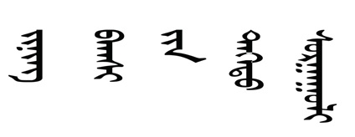
毕 业 设 计 论 文 答 辩
Graduation thesis defense

Slide 2

基于Spring Boot框架的
人事管理系统设计与实现
based on SpringBoot personnel management system design and implementation
指导老师：
张宏智 孔祥兵
答辩人： 李瑞龙

Slide 3
论文摘要
本文主要描述人事管理系统的设计及功能,人事管理在政府机关等事业单位和私有企业的日常行政中占有极其重要的地位...
本项目旨在实现微型人事管理信息系统,功能主要由人事在线通信,员工资料,人事信息管理,薪资调整分配,统计分析管理和系统设置管理系统构成...
本项目在技术方面采用了较前沿的技术,应用端基于javaEE体系中开源应用框架Spring Boot(集成IOC,MVC,ORM),Spring Sercurity(安全框架),内嵌Tomcat服务器,前端基于javaScript的渐进式框架Vue.js,页面设计基于ElementUI库...
关键词:人事管理;MVVM;Spring Boot;Vue.js;RBAC;
耗时多
效率低下
浪费人力
极易出现错误

Slide 4

系统概述
01
立项背景，开发架构、模式
目录
系统分析
02
02
技术、运营、经济可行性分析
03
系统设计实现
CONTENTS
功能模块设计及具体实现
04
总结回顾
开发该项目的收获，该项目的优劣
05
参考文献
论文参考文献

Slide 5

01
系统概述
立项背景，开发架构、模式。
PART 01

Slide 6
立项背景、开发架构、模式
目前,人事管理的系统大都是CS架构的大型系统,很少有面向机关,事业单位内部的基于BS微型人事系统,因此.有了该人事信息管理系统.
项目基于MVVM的前后端分离开发模式进行开发.MVVM即模型(Model)-视图(View)-视图模型(View Model).
前后端分离是指将前端和后端从之前的全部有后端负责中分离开来,不再共用一个Server,前端作为一个独立Serve存在.前后端通过接口使用HTTp协议交互.
效率低下
浪费人力
极易出现错误

Slide 7
02
系统分析
可行性分析、流程分析
PART 02

Slide 8
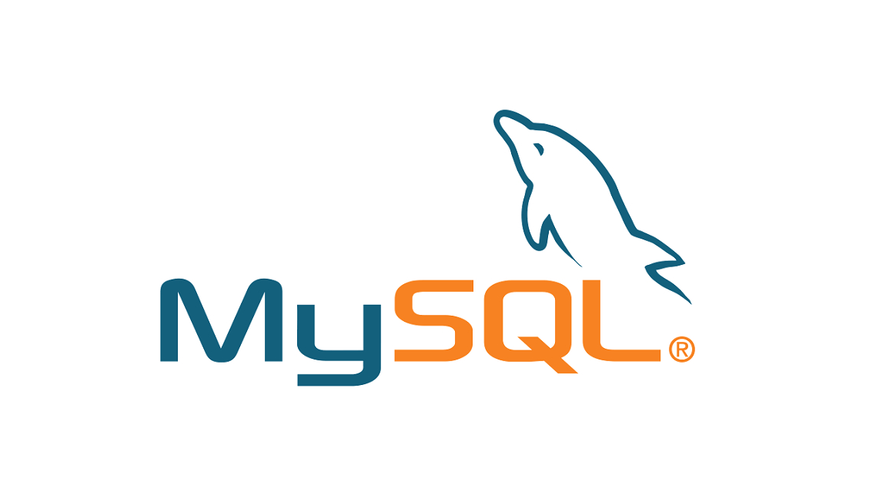

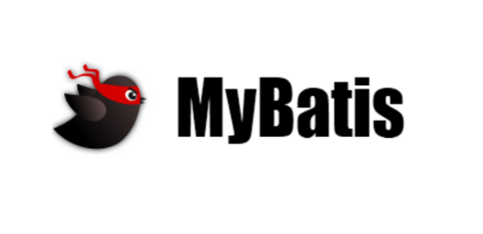



技术可行性
B/S架构 && SPA

Slide 9
经济可行性
实现人事管理的自动化,HR在减少失误的同时精简许多费用开支,在硬件消耗上依托于互联网.同时开发使用技术工具基本为开源产品技术。而且，对于Web版的微型人事管理系统很少，未来有良好市场。

Slide 10




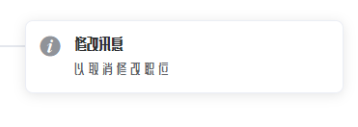
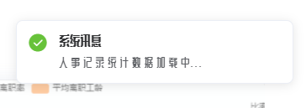
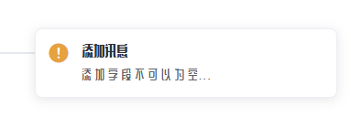
运营可行性
本系统在打包之后整体大小只有38MB,硬件内存需求相当于一个移动端的普通App大小,运行内存基本上普通的单核CPU,2G RAM的ESC就可以满足需求。
系统硬件需求低.访问兼容大部分浏览器。
用户体验处理上,由前端视图操作通知，结合后端逻辑处理消息构成.响应用户的每一步操作.构建了良好的用户体验.

Slide 11
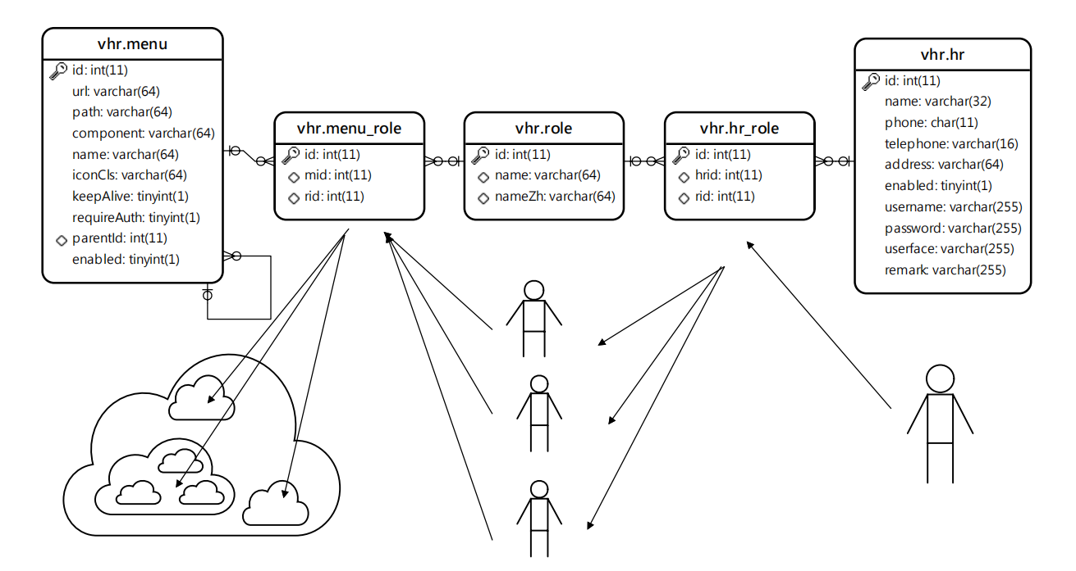
访问流程分析
访问控制的实现基于RBAC0模型.由之相对应的数据实体构成.由用户表,角色映射表,角色表,权限表,权限映射表.

Slide 12
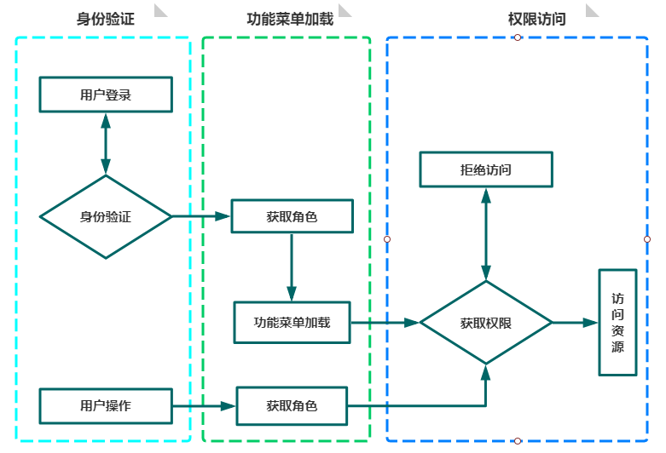
访问流程分析

Slide 13
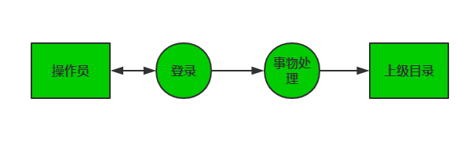
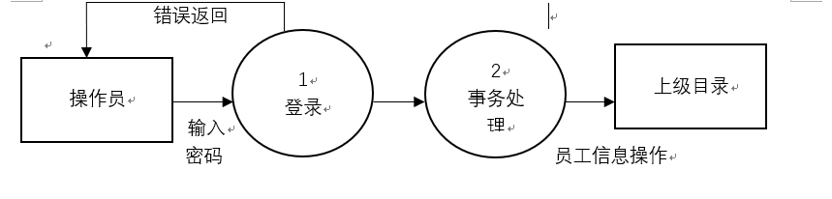
业务流程分析

Slide 14
04
系统设计实现
功能模块设计及具体实现
PART 03

Slide 15
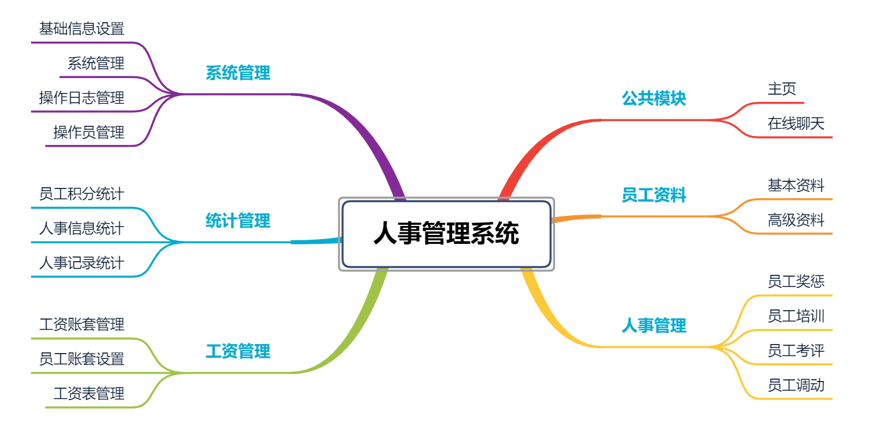
功能模块设计

Slide 16
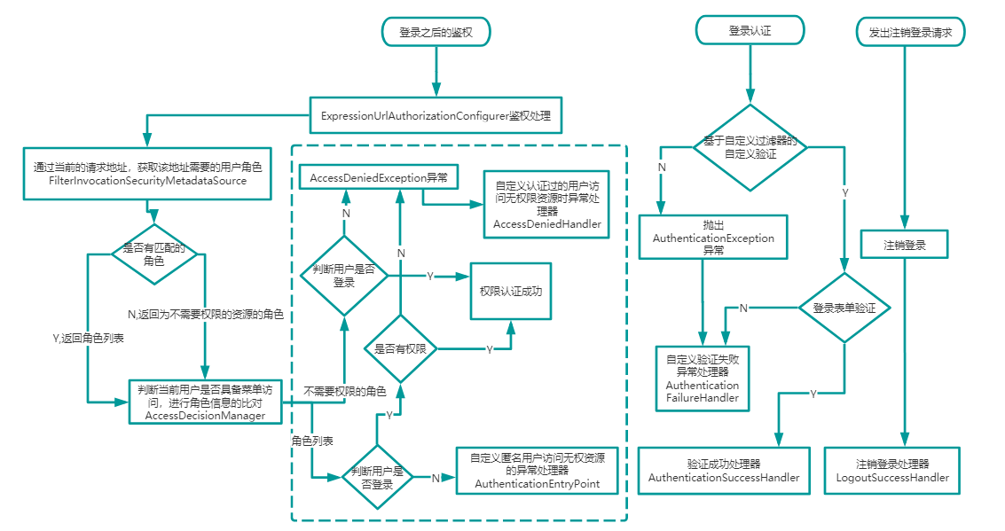
系统安全访问实现

Slide 17
系统功能实现
02
00
人事管理
公共模块
04
统计管理
01
员工资料
03
05
05
薪资管理
系统管理
系统管理

Slide 18
04
总结回顾
开发该项目的收获，该项目的优劣
PART 04

Slide 19
总结回顾
通过对基于Spring Boot框架的人事系统的开发,我对系统开发有一个更清楚的了解,系统的开发过程中,不但熟悉了人事系统业务需求,同时拓宽了我对spring Boot,Linux的认知.整理开发遇到的问题，书写相关博文。也对前后端分离的SPA有了新的认识,尤其是前后端分离的权限控制,前端更多的是为了良好的用户体验,正真处理权限的是后端的处理.对于RBAC权限管理模型有了新的认识.
相比于其他的大型的e-HR系统，比如钉钉之类商业软件，本系统显得相形见绌，但是我们面向的需求不同，相对于钉钉而言，功能众多，操作略显复杂，面向企业办公，而本系统功能简单轻量，属于BS架构Web版,面向基本的人事需求，即主要的使用人员是企业单位的HR。
在人事业务方面，本系统涉及业务逻辑还是较浅，关于人事关联的考勤，工资，日常审批的业务，本系统都没有涉及到。在系统架构方面，本系统使用使用基本单模块，单服务，功能之间耦合性强。在此基础上，可以随着业务的深入进行模块服务解耦，实现多服务，接口交互架构。在多服务的基础上还可以进行云原生微服务架构。在使用场景方面，除了PC端，还可以开发面向微信的流应用，即微信小程序。所以，本系统的有很大的迭代升级空间。
耗时多
效率低下
浪费人力
极易出现错误

Slide 20
05
参考文献
论文书写参考文献
PART 05

Slide 21
参考文献
学位论文
电子文献
[1]程桂花.MVVM前后端数据交互中安全机制的研究与实现[D] [3]张可人.基于 RBAC 的权限管理控制系统的设计与实现[D]
[6]尤雨溪.vue.js官网[db/ol].https://cn.vuejs.org/v2/guide/
[7]麻省理工学院.axios[db/ol].https://github.com/axios/axios
专 著
期刊文章
[5]赛序朋,侯瑞春,丁香乾. Spring Security的Web资源保护功能研究与扩展[J].微型机与应用 [9]赵耕野.对B/S和C/S架构的特点及比较分析[J].中国科技财富 [2]李宇,刘彬.前后端分离框架在软件设计的应用[J].无线互联科技
[8]梁灏.Vue.js实战[M].北京:清华大学出版社,2017
[4][美]Craig Walls 著,丁雪丰 译.
spring Boot实战[M].北京:人民邮电大学出版社,2016 [10][日]上野宣 著,于均良 译.
图解HTTP[M].北京:人民邮电出版社,2014

Slide 22
基于Spring Boot框架的
人事管理系统设计与实现
based on SpringBoot personnel management system design and implementation
感谢您的观看
WONDER DESIGN POWERPOINT TEMPLATE
李瑞龙
2020/5/07

